Slide 1
KNJIGE IZRAELSKOG NARODA
Pripremila: Josipa Tomašević

Slide 2
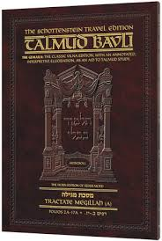
1. BIBLIJA STAROGA ZAVJETA
2. TALMUD

Slide 3
BIBLIJA-SVETA KNJIGA 24 knjige
1.dio:Zakon (Petoknjižje-Tora) 2.dio:Proroci 3.dio: Spisi
-prvih pet knjiga Biblije -stariji proroci -Psalmi
Postanak -mlađi proroci -mudrosne
Izlazak knjige
Levitski zakonik -tužaljke
Brojevi -povijesne
Ponovljeni zakon knjige

Slide 4
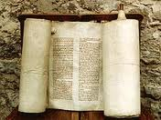
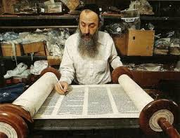
TORA

Slide 5
TALMUD (usmeni nauk)
Velika knjiga zapisa rabinskog tumačenja Tore kroz povijest.
U njemu su zabilježene misli i komentari rabina o sadržaju i poštovanju Tore

Slide 6
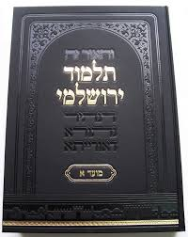
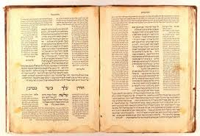
TALMUD

Slide 7
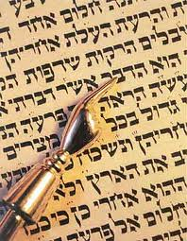
Hebrejsko pismo

